Slide 1
Урок математики
1 класс
УМК «Школа-2100»
учитель: Сахарова И.В.

Slide 2
Тема урока: «Задачи на нахождение целого или части»
Минутка чистописания
Числа: 10, 6, 4, 9, 2, 7
6+4=10 7+2=9
4+6=10 2+7=9
10-6=4 9-7=2
10-4=6 9-2=7

Slide 3
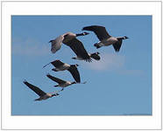
Задача
Семь гусей пустились в путь. Два решили отдохнуть. Сколько их под облаками? Сосчитайте, дети, сами.

Slide 4
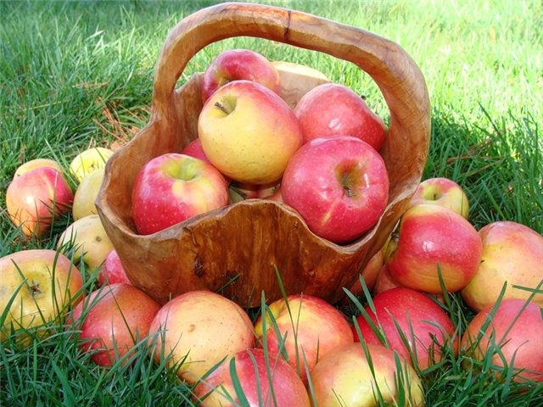
Задача
Яблоки в саду поспели.
Мы отведать их успели:
7 румяных, наливных,
3 с кислинкой.

Slide 5
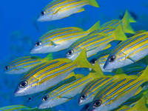
Задача № 3
Было 2 большие рыбки и 3 маленькие.
Ск. всего было рыбок?
Было 5 рыбок. Маленьких 3 рыбки.
Ск. было больших рыбок?
Было 5 рыбок. Больших 2 рыбки.
Ск. было маленьких рыбок?

